Slide 1
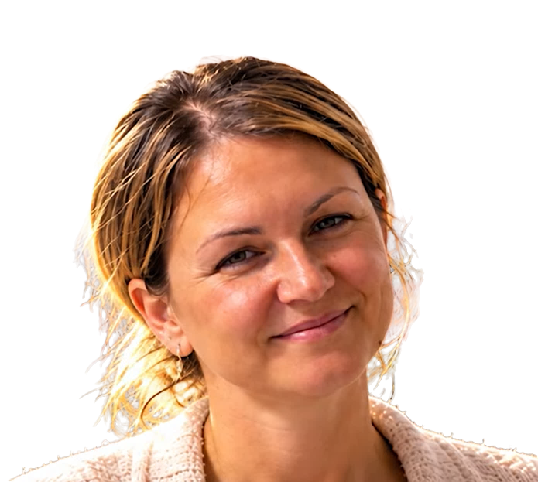
எனக்கு சத்தியத்தைக் காட்டும்
அக்டோபர் 31, வாரம் 5
குரோஷியா
நிகா

Slide 2

1
வாரநாட்களின் பிற்பகல் வேளைகளில், சாகிரேப் நகரில் அமைந்துள்ள சபை நூலகம் ஒன்றில் கூடுகிற மாணவர்கள் சந்தோஷமாக, கவனச்சிதறலில்லாமல் கற்றுக்கொள்கிறார்கள். அந்த இடம் பிரிலாஸ் பள்ளி என்று அழைக்கப்படுகிறது. அங்கிருந்த ஒரு சிறுபிள்ளைக்கு வீட்டுப் பாடங்களைச் செய்ய நிகா உதவுகிறார். பிறகு, “நாம் ஜெபிக்கலாமா?” என்று அன்பாகக் கேட்கிறார்.
ஒவ்வொரு வாரமும் பன்னிரண்டு மாணவர்கள் வரை அங்கு கூடுகிறார்கள், நிகா அவர்களுக்கு ஓர் ஆசிரியையாக மட்டும் இருக்கவில்லை. மாணவர்கள் சொல்வதை பொறுமையாகக் கேட்கிறார், ஊக்கப்படுத்துகிறார், அந்தச் சிறுவர்களின் இருதயங்களை தேவனை நோக்கி வழிநடத்துகிறார்.
ஒருநாள், ஒரு மாணவரின் தாயார் எதிர்பாராத விதமாக மருத்துவமனையில் அனுமதிக்கப்பட்டார். அங்கிருந்த சிறுவர்கள் மிகவும் கவலையடைந்தனர். “அவருக்காக நாம் ஜெபிப்போம்” என்று நிகா கூறினார். அவர்களும் ஜெபித்தார்கள். அதன் பிறகு, அந்தத் தாய் விரைவில் குணமடைந்தார். அங்குள்ள அன்பான சூழலைக் கண்டு, மகிழ்ச்சியடைந்த இன்னொரு பிள்ளை, “நான் வளர்ந்த பிறகு, இங்கே வேலை செய்ய விரும்புகிறேன்!” என்று சொன்னது.

Slide 3
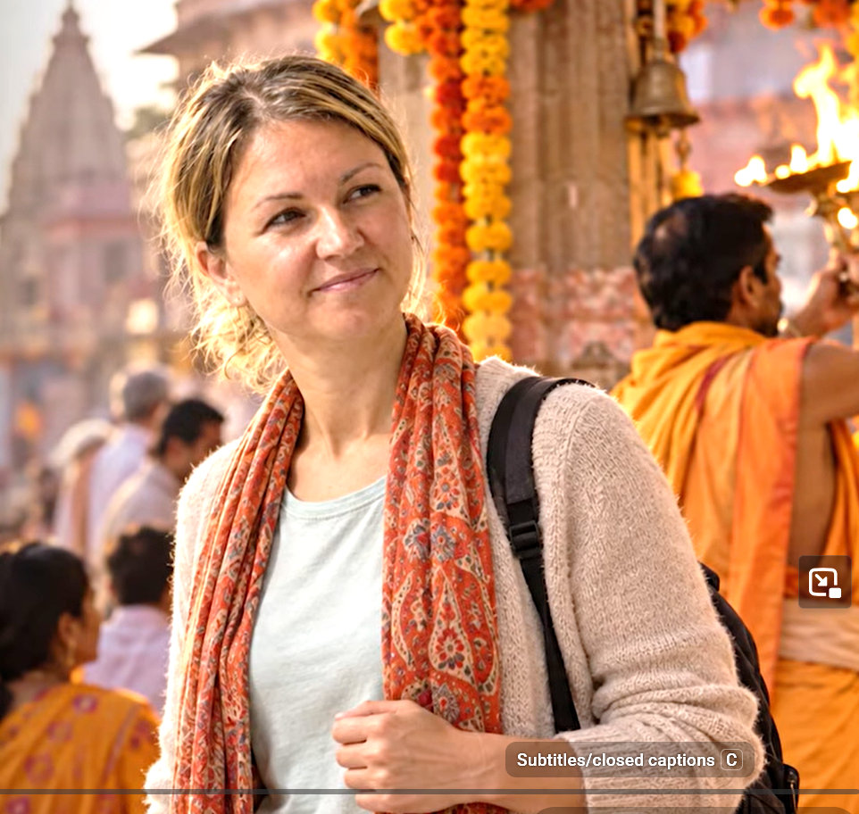
2
இதுபோன்ற தருணங்கள் நிகாவை அதிகம் ஊக்குவிக்கின்றன. “நான் மிகவும் மனநிறைவோடும், இயேசுவுக்கு மிக நெருக்கமாகவும் உணர்கிறேன். பரிசுத்த ஆவியானவர் என்னை வழிநடத்துகிறார் என்பதை நான் அறிவேன்” என்று கூறுகிறார். ஆனால் ஒரு சில ஆண்டுகளுக்கு முன்பு, அவர் வாழ்ந்த வாழ்க்கையோ முற்றிலும் விதியாசமாக இருந்தது.
குரோஷியாவிலுள்ள பெரும்பாலான மக்களைப்போல, அந்த நாட்டின் பாரம்பரிய மதத்திலேயே நிகா வளர்ந்தார். ஆனால், தன்னுடைய வாலிப பருபவத்தில், அதைவிட மேலான ஒன்றைத் தேட ஆரம்பித்தார். அவரது ஆன்மீக ஆர்வம் அவரை நவீனயுக போதனைகளுக்குள் வழிநடத்தியது. மறுபிறவிபற்றிய கருத்துக்களை ஆராய்வதற்காகவும், விரிவான சடங்குகளில் பங்கேற்பதற்காகவும் இந்தியாவுக்குக்கூட அவர் பயணம் செய்தார்.
“ஆனால் அதனாலும் பயனில்லை, எதுவும் மாறவில்லை. நான் பிரார்த்தனை செய்தேன், ஆனால் எல்லாமே அப்படியேதான் இருந்தது” என்று அந்த அனுபவத்தைப் பற்றி நினைவுகூருகிறார். அங்கு காணப்பட்ட முரண்பாடுகள்தாம் அவருக்கு மிகப்பெரிய தடங்கலாக இருந்தன. “அவர்கள் நல்ல விஷயங்களைப்பற்றிப் பேசினார்கள், ஆனால் அவர்கள் அதன்படி வாழவில்லை” என்று அவர் கூறுகிறார்.

Slide 4
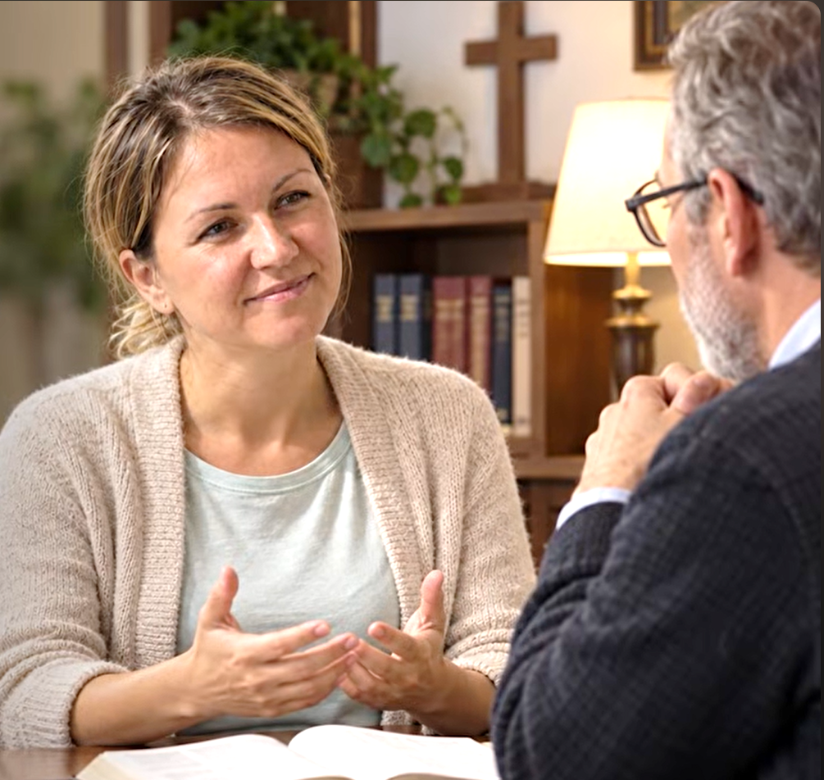
3
ஏமாற்றமும் ஆவிக்குரியரீதியில் கலக்கமும் அடைந்த நிகா, தனிமையுணர்வோடும், வாழ்க்கையில் அர்த்தமே இல்லை என்கிற நினைவோடும் குரோஷியாவிற்குத் திரும்பினார். பிறகு ஒரு நாள், வயதான ஒரு பெண்மணியைச் சந்தித்தார். அவர் நிகாவை ஆலயத்திற்கு வரும்படி அழைத்தார்.
அங்கே ஒரு வேதாகமத்தைக் கொடுத்தார்கள். அதை வாசிக்கத் தொடங்கியபோது, ஓய்வுநாள் சம்பந்தப்பட்ட விஷயம் அவருடைய கவனத்தை ஈர்த்தன. அது வேதவசனங்களில் தெளிவாகக் குறிப்பிடப்பட்டிருந்ததைக் கவனித்தார்.
“நீங்கள் ஏன் சனிக்கிழமைகளில் ஆலயத்திற்குச் செல்வதில்லை?” என்று போதகரிடம் கேட்டார். “அது முக்கியமல்ல, அந்த நாள் சாதாரண ஒரு நாள்தான்” என்று அவர் பதிலளித்தார். ஆனால் தான் கண்டுகொண்ட விஷயத்தை நிகாவால் புறக்கணிக்க முடியவில்லை.
‘எனக்குச் சத்தியத்தைக் காண்பியும்’ என்று ஜெபிக்கத் தொடங்கினார். இணையத்தில் தேடிக்கொண்டிருந்தபோது, ஒரு யூடியூப் பக்கத்தை நிகா பார்த்தார். அதில் மறுபிறப்பு, சிருஷ்டிப்பு, வேதவசனங்களின் நம்பகத்தன்மை போன்று, ஒரு காலத்தில் தனக்கு விடைகிடைக்காமல் இருந்த விஷயங்களைப்பற்றிச் சொல்லப்பட்டிருந்தது.

Slide 5
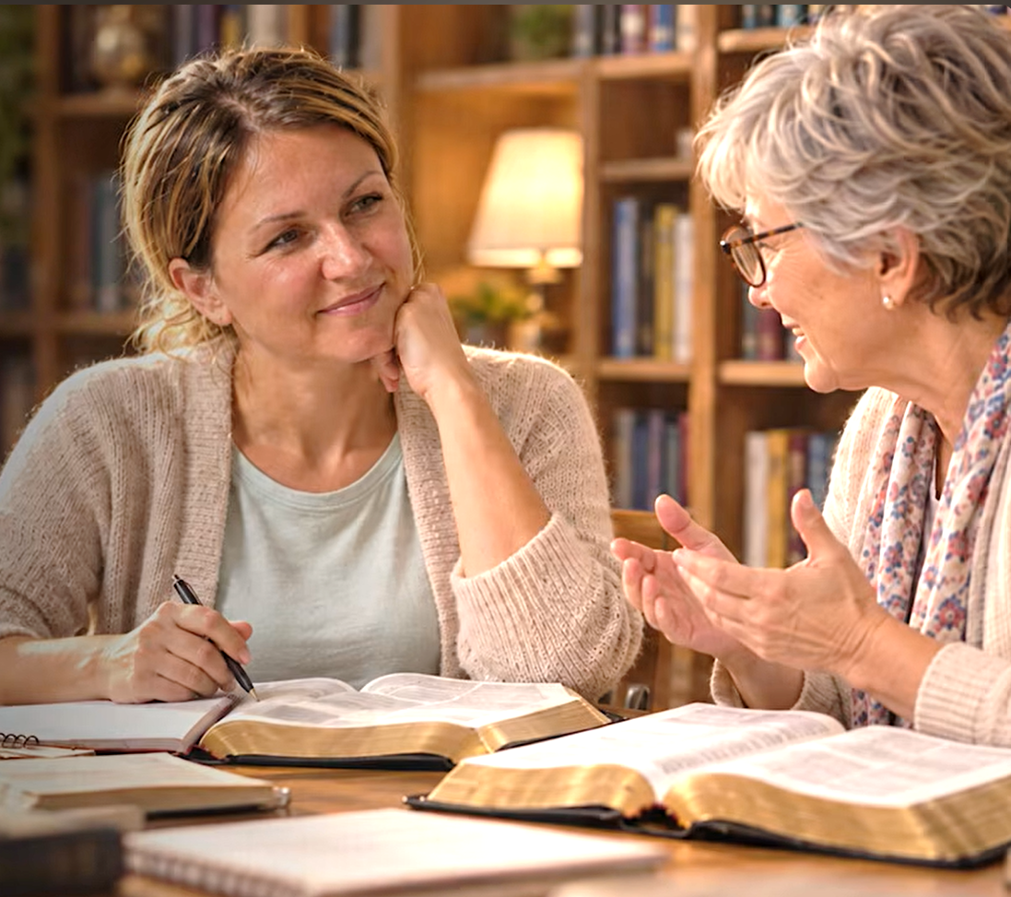
4
அதில் காட்டப்பட்ட விளக்கக்காட்சிகள் அவருக்கு மிகவும் அர்த்தமுள்ளவையாக இருந்தன. அதைப் பேசியவர் ஒரு செவந்த்-டே அட்வென்டிஸ்ட் என்றும், அவர் விரைவில் உள்ளூர் அட்வென்டிஸ்ட் சபை ஒன்றில் பேச உள்ளார் என்றும் நிகா அறிந்துகொண்டார். அதில் கலந்துகொள்ள முடிவு செய்தார்.
அங்கேயும், அவர் கேட்ட விஷயங்கள் அவரது மனதில் ஆழமாகப் பதிந்தன. அதற்கும் மேலாக, அங்கிருந்த மக்கள் அவரை அன்புடன் வரவேற்றனர். குறிப்பாக, அந்தச் சபையின் நூலகரான மிலேட்டா, “கண்டுகொண்டேன் வேதாகம அஞ்சல் பள்ளியில் சேர விருப்பமா” என்று அவரிடம் கேட்டார்.
“நான் பாடங்களை வீட்டில் இருந்தே படிக்கிறேன், நாம் வாரத்திற்கு ஒருமுறை கூடி ஆராய்ச்சி செய்யலாம்” என்றார் நிகா. நிகாவுக்கு எலன் ஒய்ட்டின் புத்தகங்களை மிலேட்டா அறிமுகப்படுத்தினார். நிகாவும் அவற்றை ஆர்வத்துடன் வாசித்தார். சத்தியமானது தெளிவாகவும், வேதாகமத்தின் அடிப்படையிலும், முரண்பாடுகள் இல்லாமலும் அவருக்கு வெளிப்படத் தொடங்கியது. ஓய்வுநாளைக் கடைப்பிடிக்கவேண்டும் என்று மனதிற்குள் உறுதியாக உணர்ந்தார். அதற்காக, ஓய்வுநாளில் வேலை ஏதும் இல்லாமல் இருப்பதற்காக, தனது வேலையை விட்டுவிட்டு, ஒரு இரவு நேரக் காவலராக ஒரு வேலையில் சேர்ந்தார்.

Slide 6
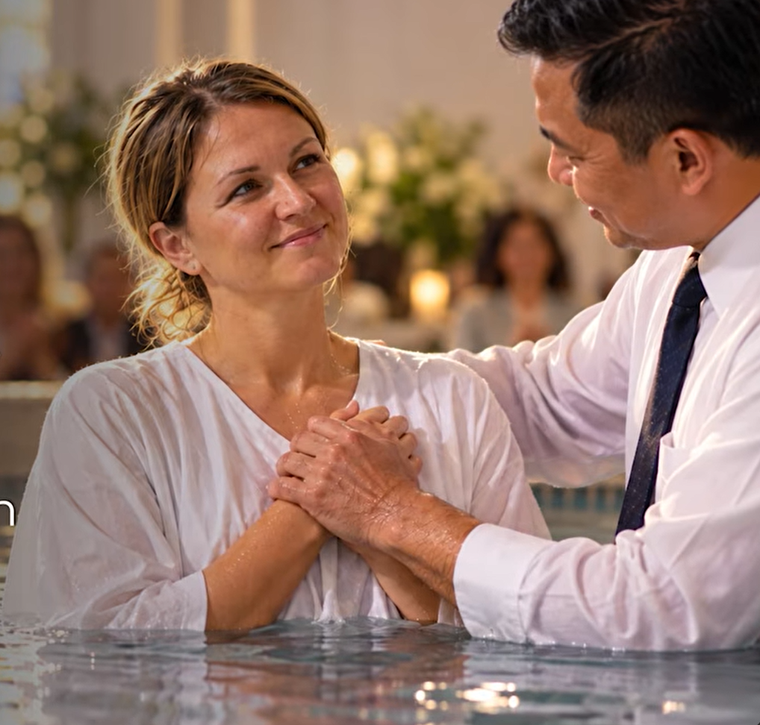
5
இறுதியாக, இதுவரை தான் தேடி வந்த ஒன்றை அடைந்துவிட்டார். 2023, டிசம்பர் 16 அன்று நிகா ஞானஸ்நானம் பெற்றார். வரலாற்றுச் சிறப்புமிக்க சாகிரேப் 1 திருச்சபை கட்டிடம் 2020ம் ஆண்டின் நிலநடுக்கத்தில் பலத்த சேதமடைந்திருந்ததால், மற்றொரு அட்வென்டிஸ்ட் திருச்சபையில் அவருடைய ஞானஸ்நான ஆராதனை நடைபெற்றது.
அவருடைய குடும்பத்தினர் இதில் கலந்துகொண்டனர். நீண்டகாலமாகத் தன்னை ஒரு நாத்திகர் என்று கூறிவந்த அவருடைய வளர்ப்புத்தந்தை, அதற்குப் பிறகு அவரிடம், “நீ சரியான இடத்தில்தான் இருக்கிறாய்” என்று கூறினார். சில வாரங்களிலேயே, அவர் காலமானார். நிகா அந்த வார்த்தைகளைத் தன் நெஞ்சில் பதித்துக்கொண்டு, தன் தாய் மற்றும் சகோதரர்களுக்காகத் தொடர்ந்து ஜெபித்து வருகிறார்.
அவர் ஞானஸ்நானம் பெற்று ஆறு மாதங்களுக்குப் பிறகு, எதிர்பாராத ஒரு வாய்ப்பு வந்தது. கொரோனா பெருந்தொற்று காலத்தில், பள்ளி வகுப்புகளுக்குப் பிறகு மாணவர்களுக்கு உதவுகிற வகையில் ஒரு பயிற்சி வகுப்பை ஆரம்பித்தார்கள். அது, ‘பிரிலாஸ் பள்ளி’ என்று அழைக்கப்பட்டது. அதற்கு ஓர் ஆசிரியை தேவைப்பட்டார். நிகா அப்பணியில் சேர்ந்தார்.

